Slide 1
Региональные системы общественного наблюдения за процедурами оценки качества общего образования
www.nspu.ru
Алтыникова Н.В.,
канд.пед.наук, проректор по стратегическому развитию ФГБОУ ВО «Новосибирский государственный педагогический университет»

Slide 2
Принципы организации процедур оценки
Оценка
Открытость
Прозрачность
Объективность
Надежность
Независимость
Обоснованность
www.nspu.ru

Slide 3
Основные подходы привлечения общественных наблюдателей
Добровольность
Количественное прогнозирование
Поэтапность
www.nspu.ru
Регионоцентризм
Вузоцентризм
Студентоориентированность

Slide 4
Варианты переаттестации
2 курс
2 курс
2-3 курсы
www.nspu.ru
Часть практики
Один из видов практики
Курс по выбору
Факультативный
курс
Программа
ДПО
2-3 курс
2-3 курс

Slide 5
Взаимодействие вуза и ОИВ в рамках практики
Вуз
Проректор по учебной работе
Вузовский руководитель практик
Рособрнадзор
Зам. руководителя
Рособрнадзора
Федеральный центр тестирования
РСМ
ОИВ региона
Федеральный координатор
Региональный координатор
Институт мониторинга и развития образования
Ответственный куратор
практики
Студент – координатор проекта
Факультетские руководители
практик
ППЭ
Координатор
Супервизор
(методист)
Управление оценки качества общего образования
www.nspu.ru

Slide 6
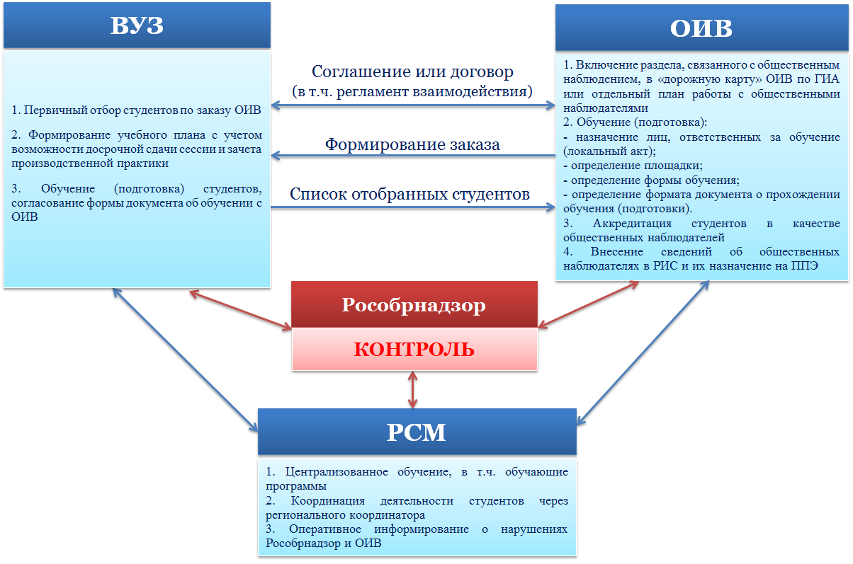
Взаимодействие вуза и ОИВ в рамках практики
www.nspu.ru

Slide 7
Модель привлечения студентов к участию в ГИА
Отбор студентов
Сопровождение студентов
www.nspu.net
Работа с достижениями студентов

Slide 8
Модель привлечения студентов: отбор студентов
1 этап
2 этап
3 этап
4 этап
Информирование
студентов
Выбор роли в ГИА
Обучение
Сдача сессии
www.nspu.net
Аккредитация
Формирование окончательного списка участников ГИА
Формирование списка потенциальных участников ГИА
Выбор модели перезачета
Формирование корпуса наблюдателей и организаторов

Slide 9
Модель привлечения студентов: сопровождение студентов
1 этап
2 этап
3 этап
Обучение сотрудников вуза
Курирование от вуза
Подготовка отчета
www.nspu.ru
Обучение сотрудников ОИВ
Курирование от ОИВ
Выбор модели перезачета
Распространение ИММ
Перезачет практики

Slide 10
Модель привлечения студентов: работа с достижениями студентов
ВУЗ
СТУДЕНТ
ОИВ
Совершенствование ОПОП и ПДПО
Подготовка статьи
Совершенствование оценочных процедур
www.nspu.ru
Развитие НИР
Подготовка курсовой работы
Подготовка аналитических отчетов
Доработка нормативных документов
Подготовка выпускной квалификационнойработы
Доработка нормативных документов
Привлечение новых участников ГИА

Slide 11
Последовательность действий
Запись на курсы участников ГИА
Обучение на курсах наблюдателей с выдачей сертификата
Формирование списка студентов – участников ГИА
Составление календарного графика участия студентов в ГИА и согласование его с расписанием
www.nspu.ru
Написание студентом личного заявления о переносе сроков сессии
Установление сроков летней сессии распоряжением декана
Заключение договора вуза с ОИВ на проведение практики
Выдача индивидуальных заданий студентам и консультирование
Предоставление результатов работ в качестве наблюдателя или огранизатора ГИА (дневник практки + отзыв куратора)
Переаттестация результатов в соответствии с выбранным вариантом

Slide 12
Инструктивно-методические материалы
Модель взаимодействия вузов и ОИВ при привлечении студентов к ГИА
Модель зачета участия студентов в ГИА в качестве практики
Регламент взаимодействия вузов и ОИВ при привлечении студентов к ГИА
Положение о практике, предполагающее участие студентов в ГИА
www.nspu.ru
Программы практик
Дневники практик
Методические рекомендации для студентов и преподавателей

Slide 13
Критерии оценки эффективности РСОН
Нормативное обеспечение
Наличие в субъекте РФ нормативных документов, регламетнирующих организацию общественного наблюдения
Количество нормативных документов регламентирующих общественное наблюдение за процедурами ГИА
Количество нормативных документов регламентирующих общественное наблюдение за НИКО
Доступность нормативных документов для общественных наблюдателей
www.nspu.ru

Slide 14
Критерии оценки эффективности РСОН
Нормативное обеспечение
www.nspu.ru

Slide 15
Критерии оценки эффективности РСОН
Нормативное обеспечение
www.nspu.ru

Slide 16
Критерии оценки эффективности РСОН
Обеспеченность субъекта РФ общественными налюдателями
Присутствие общественных наблюдателей при проведении процедур оценки качества образования
Удовлетворенность потребности субъекта РФ в общественных наблюдателях
Осуществление общественного наблюдения в очной форме
Осуществление общественного наблюдения в режиме видеонаблюдения
Динамика численности общественных наблюдателей в субъекте РФ
Участие студентов в общественном наблюдение (доля)
www.nspu.ru

Slide 17
Критерии оценки эффективности РСОН
Обеспеченность субъекта РФ общественными налюдателями
www.nspu.ru

Slide 18
Критерии оценки эффективности РСОН
Обеспеченность субъекта РФ общественными налюдателями
www.nspu.ru

Slide 19
Критерии оценки эффективности РСОН
Обеспеченность субъекта РФ общественными налюдателями
www.nspu.ru

Slide 20
Критерии оценки эффективности РСОН
Обеспеченность субъекта РФ общественными налюдателями
www.nspu.ru

Slide 21
Критерии оценки эффективности РСОН
Обеспеченность субъекта РФ общественными налюдателями
www.nspu.ru

Slide 22
Критерии оценки эффективности РСОН
Обеспеченность субъекта РФ общественными налюдателями
www.nspu.ru

Slide 23
Критерии оценки эффективности РСОН
Обеспеченность субъекта РФ общественными налюдателями
www.nspu.ru

Slide 24
Критерии оценки эффективности РСОН
Организация обучения граждан
Наличие образовательных программ по подготовке общественных наблюдателей
Доступность образовательных программ (вариативность форм и способов обучения)
Количество граждан, обученных в субъекте РФ по программам подготовки общественных наблюдателей
www.nspu.ru

Slide 25
Критерии оценки эффективности РСОН
Организация обучения граждан
www.nspu.ru

Slide 26
Критерии оценки эффективности РСОН
Организация обучения граждан
www.nspu.ru

Slide 27
Критерии оценки эффективности РСОН
Взаимодействие ОИВ с различными организациями
Участие вузов и сузов в общественном наблюдении
Участие общественных организаций в обеспечении общественного наблюдения
Разнообразие различных механизмов взаимодействия
www.nspu.ru

Slide 28
Критерии оценки эффективности РСОН
Взаимодействие ОИВ с различными организациями
www.nspu.ru

Slide 29
Критерии оценки эффективности РСОН
Информационное сопровождение общественного наблюдения
формы иноформационного сопровождения, используемые в субъекте РФ
www.nspu.ru

Slide 30
Критерии оценки эффективности РСОН
www.nspu.ru

Slide 31
Контакты
Алтыникова Наталья Васильевна
канд.пед.наук
проректор по стратегическому развитию ФГБОУ ВПО «Новосибирский государственный педагогический университет»
E-mail: altynikova@yandex.ru
Тел.: +7 962 826 11 33
www.nspu.ru
www.nspu.ru

